Slide 1
CHÀO MỪNG CÁC CON ĐẾN VỚI TIẾT
TIẾNG VIỆT
BÀI 60: ÔN TẬP VÀ KỂ CHUYỆN

Slide 2
TIẾT 1

Slide 5
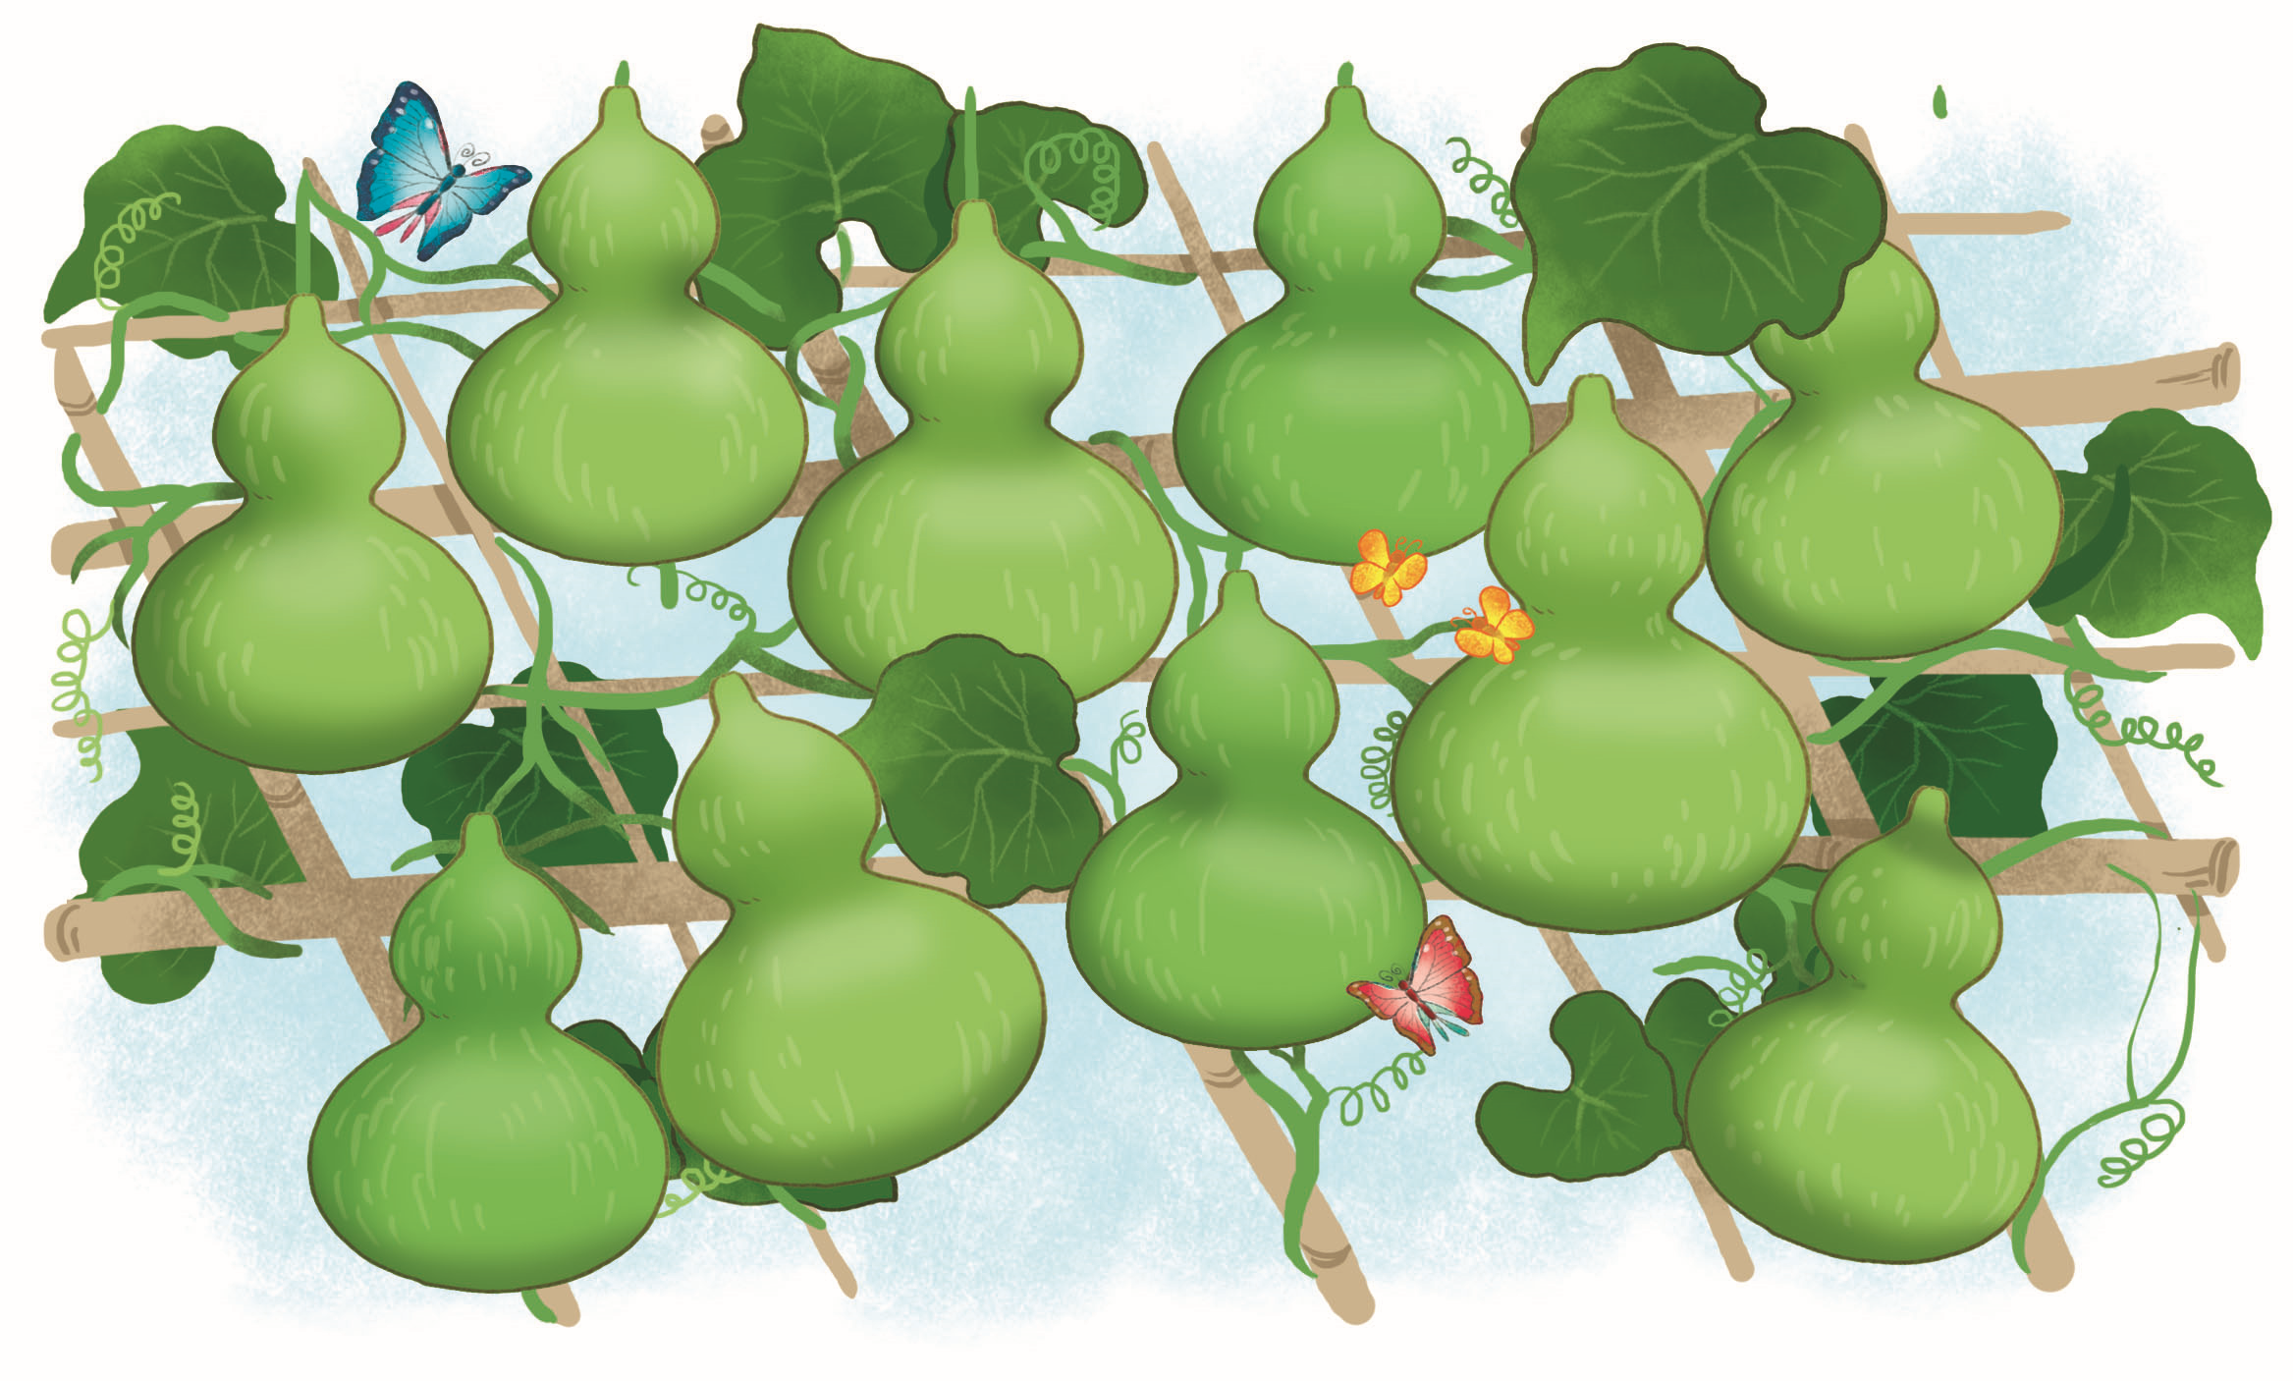
xinh đẹp
kịp thời
nhanh
nhẹn
thếp giấy
sạch sẽ
thẳng hàng
chênh
chếch
thích thú
vâng lời
giúp đỡ

Slide 6
Hà rất thích con gà bà cho. Sáng sáng, Hà dậy sớm chờ gà gáy ò ó o. Vậy mà mãi nó chẳng gáy. Một hôm, Hà tỉnh giấc nghe gà cục ta cục tác. Giờ Hà đã rõ vì sao con gà chẳng gáy.
1
2
3
4
5

Slide 7
Hà rất thích con gà bà cho.

Slide 8
Hà rất thích con gà bà cho. Sáng sáng, Hà dậy sớm chờ gà gáy ò ó o.

Slide 9
Hà rất thích con gà bà cho. Sáng sáng, Hà dậy sớm chờ gà gáy ò ó o. Vậy mà mãi nó chẳng gáy.

Slide 10
Hà rất thích con gà bà cho. Sáng sáng, Hà dậy sớm chờ gà gáy ò ó o. Vậy mà mãi nó chẳng gáy. Một hôm, Hà tỉnh giấc nghe gà cục ta cục tác.

Slide 11
Hà rất thích con gà bà cho. Sáng sáng, Hà dậy sớm chờ gà gáy ò ó o. Vậy mà mãi nó chẳng gáy. Một hôm, Hà tỉnh giấc nghe gà cục ta cục tác. Giờ Hà đã rõ vì sao con gà chẳng gáy.

Slide 12
Hà rất thích con gà bà cho. Sáng sáng, Hà dậy sớm chờ gà gáy ò ó o. Vậy mà mãi nó chẳng gáy. Một hôm, Hà tỉnh giấc nghe gà cục ta cục tác. Giờ Hà đã rõ vì sao con gà chẳng gáy.

Slide 13
TIẾT 2

Slide 15
Quạ và đàn bồ câu

Slide 16
Quạ bôi trắng lông mình để làm gì?

Slide 17
Vì sao đàn bồ câu cho quạ vào chuồng?

Slide 18
Phát hiện ra quạ, đàn bồ câu làm gì?

Slide 19
Vì sao họ nhà quạ cũng đuổi quạ đi?

Slide 20
Quạ và đàn bồ câu

Slide 21
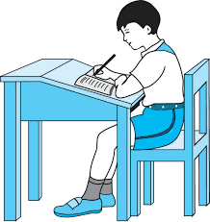
Viết vở

Slide 22
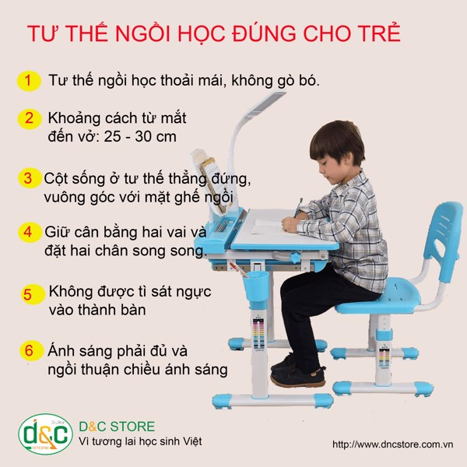

Slide 23
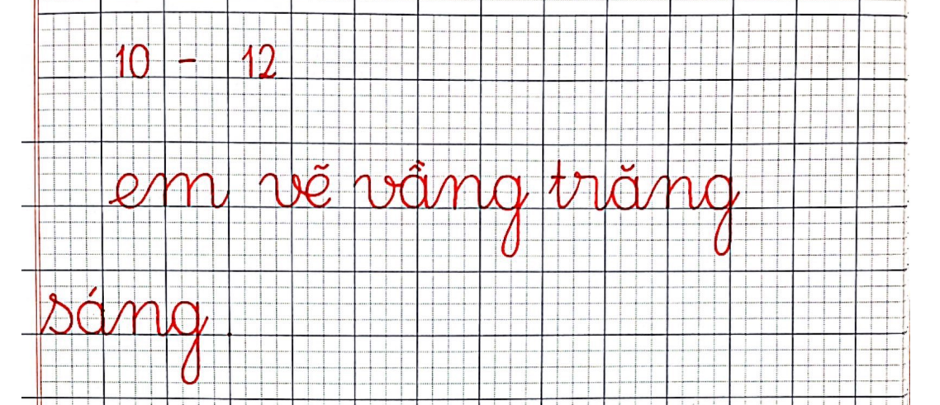
2

